Slide 1
物聯網MQTT應用 -以樹莓派為例
Speaker: Malo – 楊熲煜

Slide 2
講者介紹
Malo – 楊熲煜
正修科技大學講師 (2021-至今)
高雄科技大學研究所 業師 (2020~2023)
勞動部在職訓練講師 (2020年~至今)
太平國小: 2023數位生活科技雙語社團
高雄Python使用者社群義工
台灣Python研討會講者 (2018~2021)

Slide 3
樹莓派介紹

Slide 4
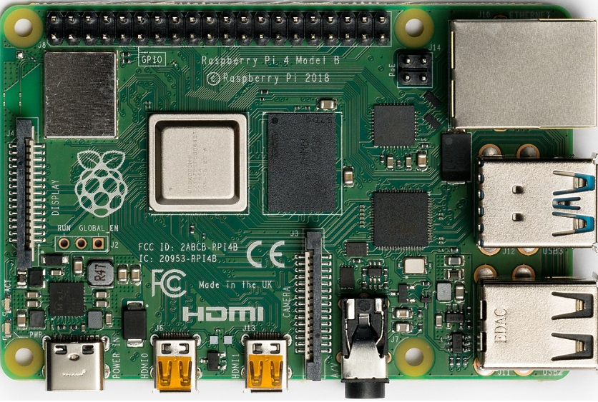
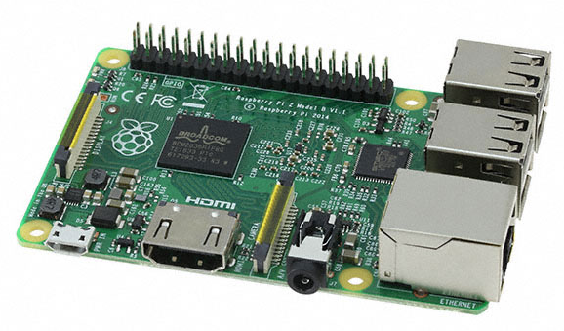
樹莓派介紹-何謂樹莓派
信用卡片大小的小電腦
RPI3
RPI4

Slide 5
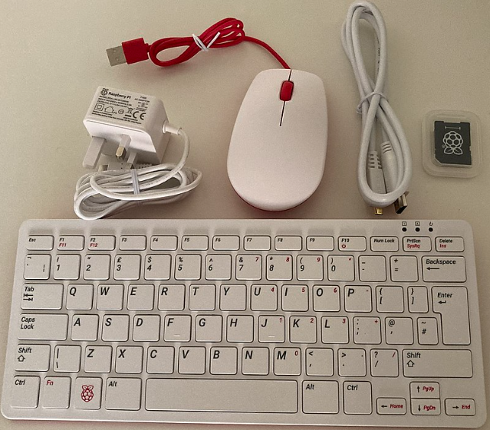
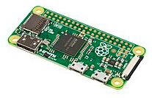
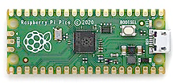
樹莓派介紹-何謂樹莓派
信用卡片大小的小電腦 …也許吧…
RPI Pico
RPI Zero
RPI400

Slide 6
樹莓派介紹-何謂樹莓派
信用卡片大小的小電腦
樹莓派基金會所開發
以低價的單板電腦硬體來 促進學校電腦科學教育
使用SD卡搭載作業系統 - Raspberry Pi OS
參考連結 (link)
參考連結2(link)

Slide 7
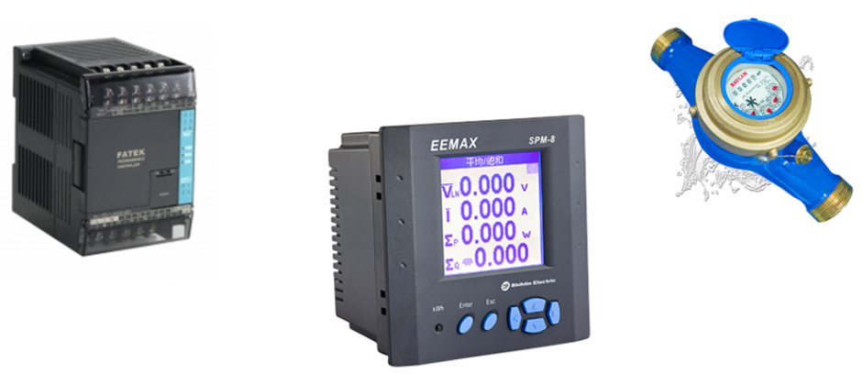
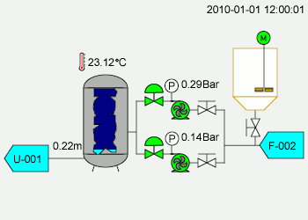
樹莓派介紹-於IoT的應用方式
2018 Python工業4.0 - 工廠監控系統(link)

Slide 8

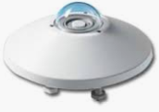

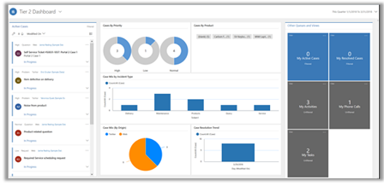
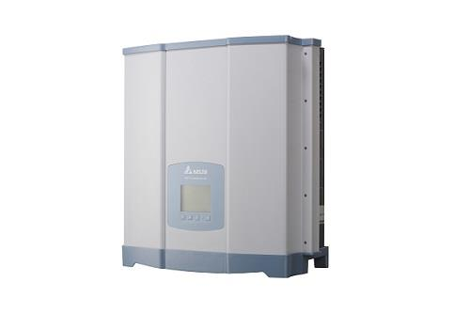
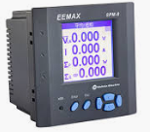
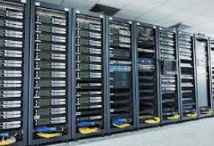
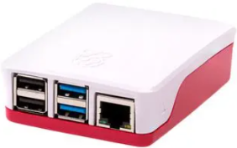
樹莓派介紹-於IoT的應用方式
2021 Python 做太陽能發電監控

Slide 9
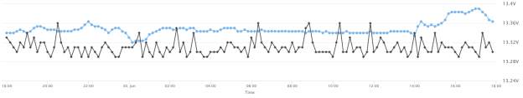

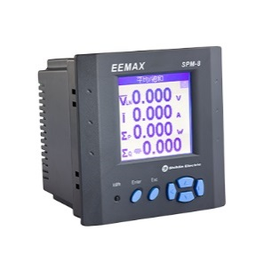
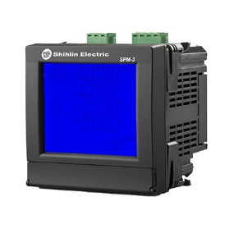

樹莓派介紹-於IoT的應用方式
工廠電力監控

Slide 10
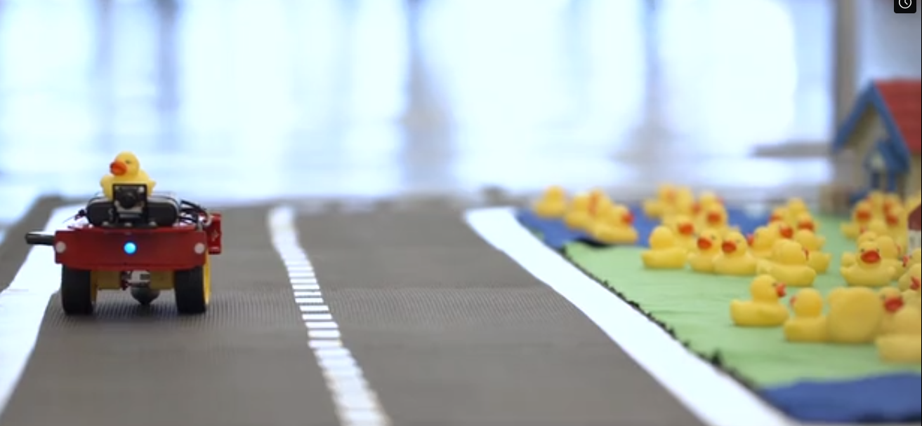
樹莓派介紹-於IoT的應用方式
自駕車的應用: (https://duckietown.com/)
Pycon TW 2018的talk (link)

Slide 11
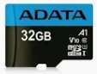
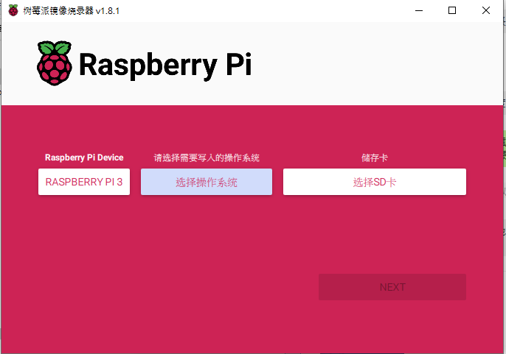
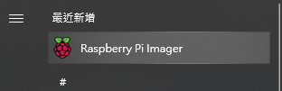
樹莓派介紹-基本操作
安裝
下載燒錄工具(link)
下載OS image (link)
準備一張SD卡
安裝 imager，並執行

Slide 12
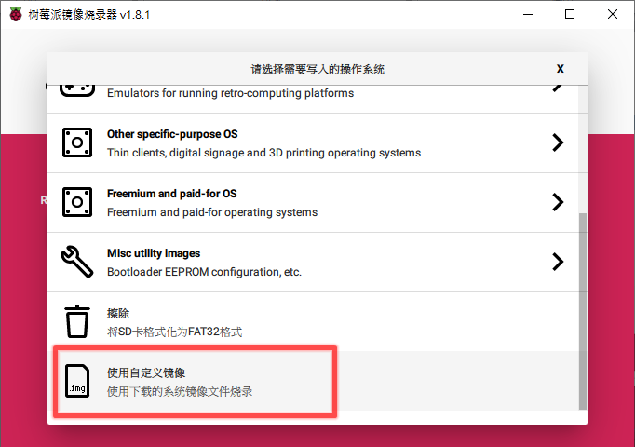
樹莓派介紹-基本操作
安裝
使用下載後的image來燒錄(image20230503)
燒錄完後，把SD卡安裝到rpi3中並上電開機

Slide 13
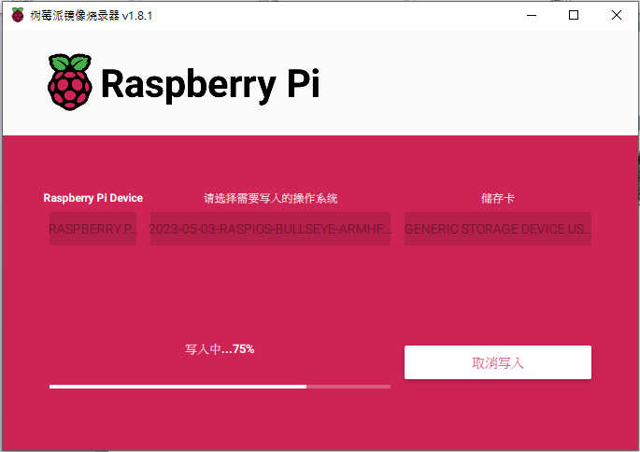
樹莓派介紹-基本操作
安裝
燒錄過程的畫面如下

Slide 14
樹莓派介紹-基本操作
使用說明
設定wifi連線
解析度設定
Vnc設定
Ssh使用
更新套件
sudo apt-get update

Slide 15
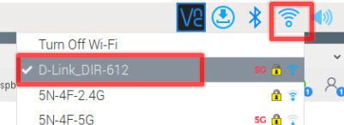
樹莓派介紹-基本操作
設定wifi連線
點右上角的無線連線的符號
再點選要連的AP
輸入密碼即可

Slide 16
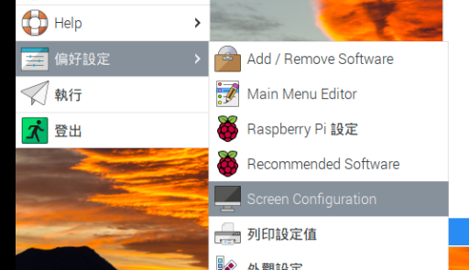
樹莓派介紹-基本操作
解析度設定

Slide 17
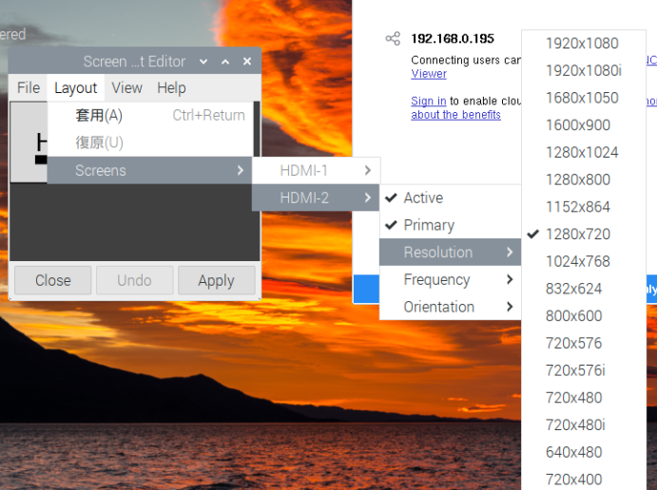
樹莓派介紹-基本操作
解析度設定

Slide 18
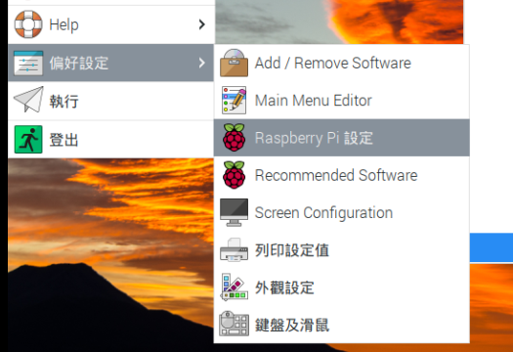
樹莓派介紹-基本操作
開啟VNC連線、SSH
遠端操作，更加方便

Slide 19
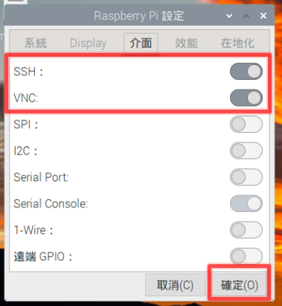
樹莓派介紹-基本操作
開啟VNC連線、SSH
遠端操作，更加方便

Slide 20
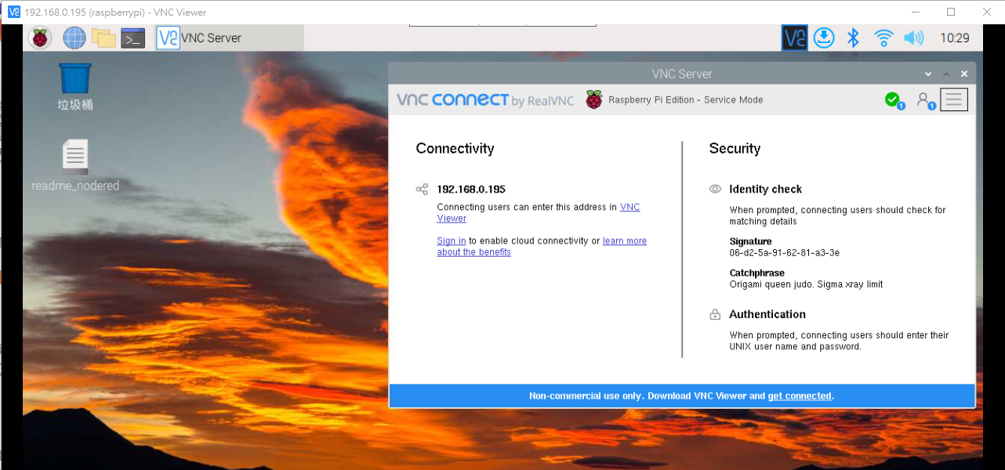
樹莓派介紹-基本操作
VNC連線
遠端操作，更加方便

Slide 21
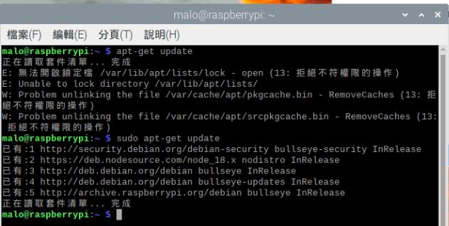
樹莓派介紹-基本操作
更新套件
sudo apt-get update

Slide 22
Python語言應用

Slide 23

Python語言應用-環境設定
打開終端機，執行 python 確認版本
目前我們使用的image是 2023-05-03-raspios-bullseye-armhf.img.xz
Python版本為：3.9.2

Slide 24
Python語言應用-環境設定
使用虛擬環境安裝套件
python –m venv venv
source venv/bin/activate
pip install jupyter matplotlib pandas
10:41~10:52 -> 11 min.
進一步安裝今天要使用的套件
pip install paho-mqtt modbus-tk geocoder folium
10:53~10:54

Slide 25
Python語言應用-環境設定
基礎語法說明
註解
運算
變數
判斷式
迴圈
程式範例、教材 (1 min.)
git clone https://github.com/maloyang/icshop_2023_rpi_iot

Slide 26
Python語言應用-環境設定
Open Data快速應用
地圖套件應用 Folium
繪圖套件
matplotlib

Slide 27
MQTT應用

Slide 28
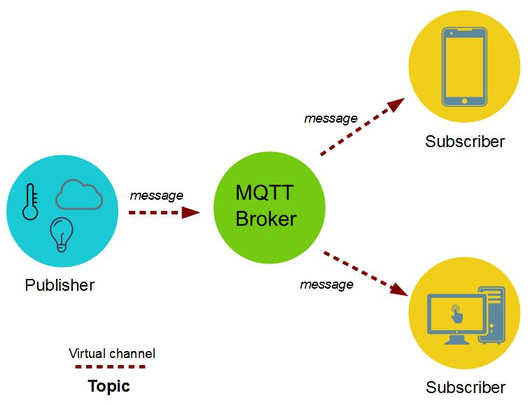
MQTT應用-何謂MQTT
一種輕量化的物聯網協定

Slide 29
MQTT應用-MQTT工具介紹
MQTT的測試工具:
安裝：sudo apt install mosquitto-clients
接收訊息:
mosquitto_sub –h broker.hivemq.com –t /malo/hello
傳送訊息:
mosquitto_pub –h broker.hivemq.com –t /malo/hello –m “hello world”

Slide 30
MQTT應用-發佈訊息 → 控制燈
發佈MQTT訊息 → 控制燈:
Topic: /malo/light1
傳送訊息:
mosquitto_pub –h broker.hivemq.com –t /malo/light1 –m “1”
接收端的設備：ESP-8266 or 燈控器

Slide 31
MQTT應用-訂閱訊息 → 溫度
訂閱MQTT訊息 → 接收溫度資訊:
Topic: /malo/t
訂閱訊息:
mosquitto_sub –h broker.hivemq.com –t /malo/farm/temp
發送端的設備：畜牧場的溫度sensor

Slide 32
MQTT應用-練習
請試著把以下幾個資訊訂閱接收
/malo/farm/temp
/malo/farm/humi
/malo/farm/CO2

Slide 33
MQTT應用
使用Python程式來進行MQTT應用:「03_mqtt.ipynb」

Slide 34
IoT物聯網資料的收集

Slide 35
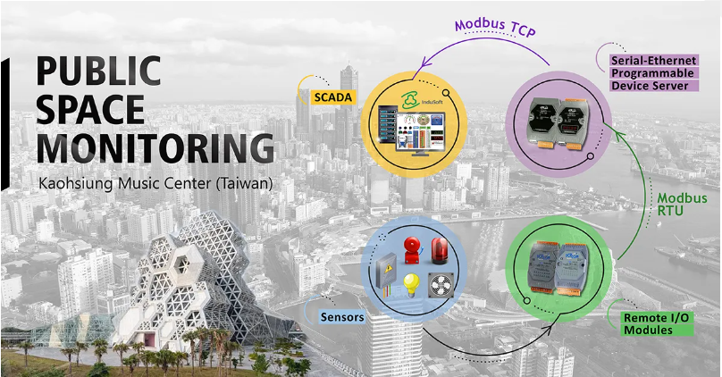
智慧樓宇應用介紹
高雄流行音樂中心

Slide 36
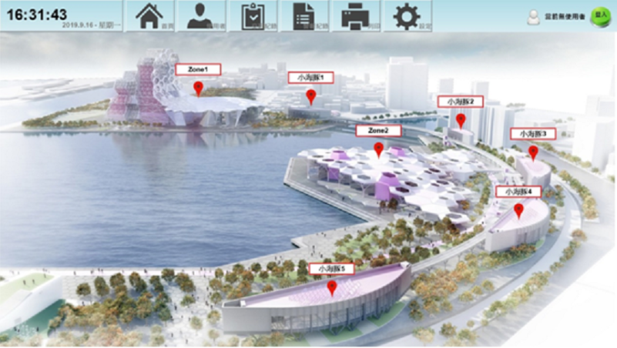
智慧樓宇應用介紹
高雄流行音樂中心

Slide 37
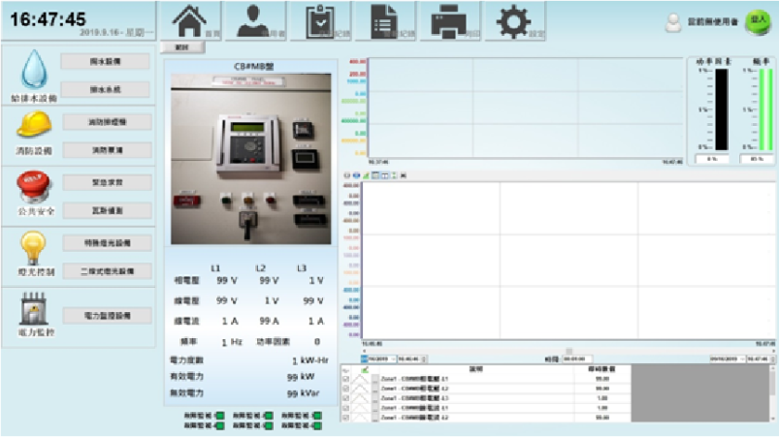
智慧樓宇應用介紹
高雄流行音樂中心

Slide 38
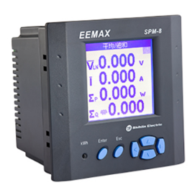
數位電錶介紹
士林電機的數位電錶

Slide 39
數位電錶介紹
電錶底層通訊方式 (04_meter.ipynb)

Slide 40
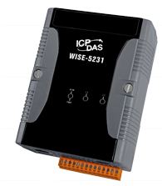
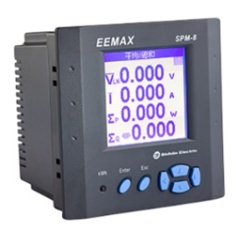

數位電錶介紹
以MQTT來收集電錶資訊
/malo/farm/v1 /malo/farm/a1
/malo/farm/v2 /malo/farm/a2
/malo/farm/v3 /malo/farm/a3
/malo/farm/total_e
電力總盤
訂閱者
電錶
MQTT閘道器
Broker

Slide 41
IoT物聯網設備的控制

Slide 42
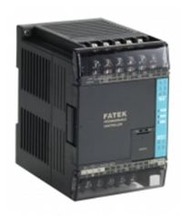
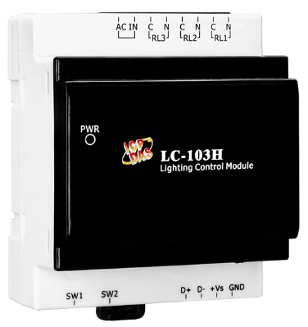
燈控器介紹
燈控器

Slide 43
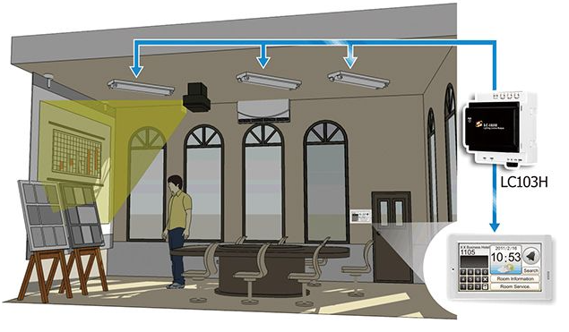
燈控器介紹
燈控器
Ref: https://www.icpdas.com/tw/product/LC-103H

Slide 44
使用通訊的方式控制燈泡
燈控器的Modbus通訊 「05_light_control.ipynb」
Ref: https://www.icpdas.com/tw/product/LC-103H

Slide 45
使用通訊的方式控制燈泡
使用MQTT控制燈
Ref: https://www.icpdas.com/tw/product/LC-103H

Slide 46
NodeRED應用

Slide 47
NodeRED應用-何謂NodeRED
參考網站：https://nodered.org/
以網頁型式，提供流程圖的圖像化的程式規畫
組合各種功能的Node(節點)，讓使用者使用很少的程式碼，就可以進行IoT整合
底層以Node.js開發

Slide 48
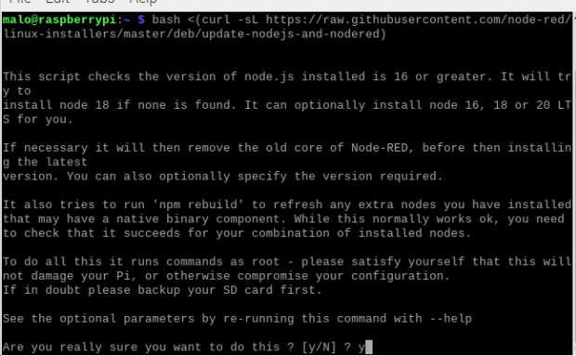
NodeRED應用-何謂NodeRED
安裝程式
bash <(curl -sL https://raw.githubusercontent.com/node-red/linux-installers/master/deb/update-nodejs-and-nodered)

Slide 49
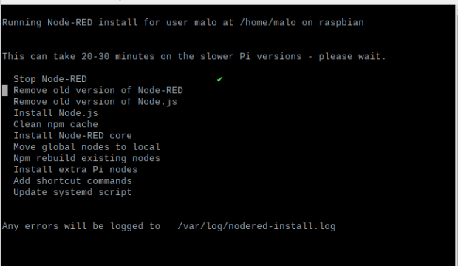
NodeRED應用-何謂NodeRED
安裝程式

Slide 50
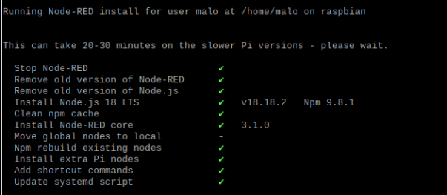
NodeRED應用-何謂NodeRED
安裝程式

Slide 51
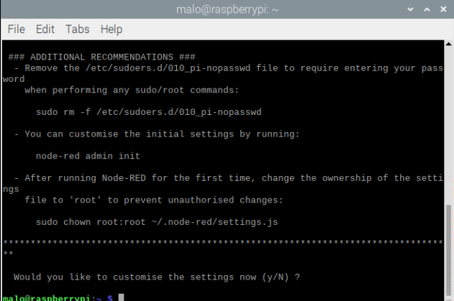
NodeRED應用-何謂NodeRED
安裝程式

Slide 52
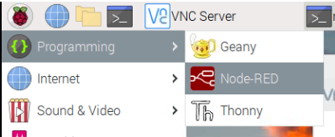
NodeRED應用-何謂NodeRED
執行程式

Slide 53
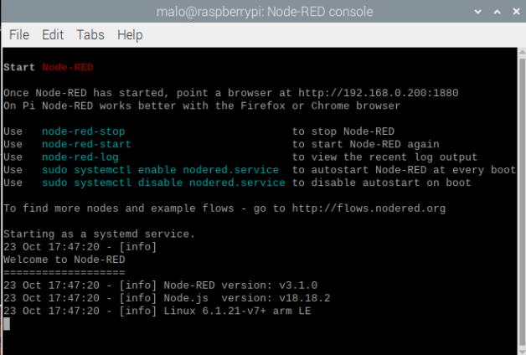
NodeRED應用-何謂NodeRED
執行程式

Slide 54
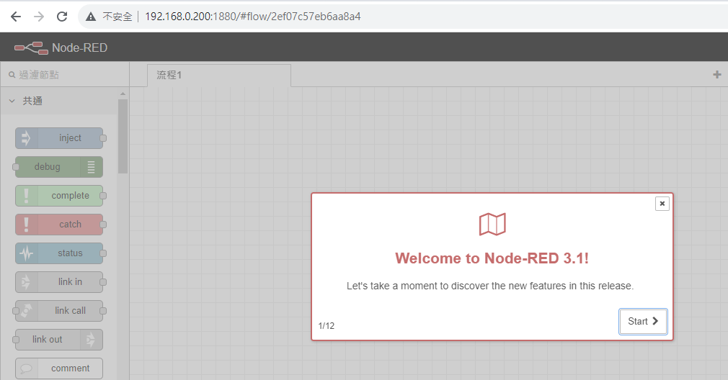
NodeRED應用-何謂NodeRED
在電腦的chrome上輸入樹莓派的ip再加上NodeRED的 1880 port

Slide 55
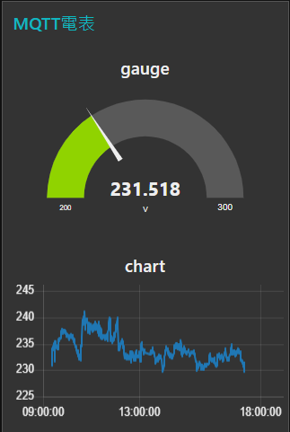
NodeRED應用-將電錶資訊視覺化

